Slide 1
TOPLUM ECZANELERİ

Slide 2
Türkiye Cumhuriyeti hudutları içinde eczacılık yapabilmek için aşağıdaki vasıfları haiz olmak şarttır:
A) Türk vatandaşı olmak;
B) Türkiye Eczacı Mektep veya fakültelerinden diplomalı olmak veya yabancı memleketlerdeki eczacılık fakültelerinden diplomalı olup da 3 üncü madde gereğince ilmi hüviyetini ispat etmiş veya imtihanı kazanmış olmak;
C) Diplomaları Sağlık ve Sosyal Yardım Vekaletince tescil edilmiş olmak.
D) Eczacılık yapmaya mani haliin olmaması.

Slide 3
Serbest eczaneler, eczacılık yapma hakkına sahip bir eczacının mesul müdürlüğünde yönetmelikte belirlenen belgelerle il sağlık müdürlüğünce düzenlenmiş ve valilikçe onaylanmış bir ruhsatname ile açılır. Eczane açmak isteyen eczacılar, bulunduğu ilin sağlık müdürlüğüne dilekçe ile başvurur. Eczane açmak isteyenlerin belgelerinin tam olması hâlinde ruhsatname düzenlenir. Düzenlenen ruhsatnameler Sağlık Bakanlığına, Türkiye İlaç ve Tıbbî Cihaz Kurumuna ve Türk Eczacıları Birliğine bildirilir.

Slide 4
Serbest eczane sayıları, ilçe sınırları içindeki nüfusa göre en az üç bin beş yüz kişiye bir eczane olacak şekilde düzenlenir.
Eczanelerin aynı ilçe içerisindeki nakillerinde nüfusa göre eczane açılması kriteri uygulanmaz.
Doğal afet ve mücbir sebep nedeniyle nüfus azalması hâlinde o yerleşim yerinde bulunan eczanelerin naklinde nüfusa göre eczane açılması kriteri uygulanmaz. Bu hâlin tespit ve ilanı Sağlık Bakanlığınca yapılır.

Slide 5
Eczane açılmasına ilişkin kriterler belirlenirken ilçelerin sosyoekonomik gelişmişlik sıralamasına göre sınıflandırma yapılır. Bu sınıflandırmaya göre ilçelere ilçe katsayısı verilir. Eczacılara, o ilçede mesleki faaliyetlerini sürdürdükleri yıl sayısı ile ilçe katsayısının çarpımı kadar hizmet puanı verilir. Eczacı birden fazla ilçede çalışmış ise hizmet puanları toplanır. Hizmet puanı hesaplanırken ilçe katsayısı, doktora yapmış olanlar için dörtte bir oranında artırılarak uygulanır.
Nüfus kriterlerine göre eczane açılabilecek yerler, her yıl en az iki kez olmak üzere Sağlık Bakanlığınca ilan edilir. İlan edilen yerlere müracaat eden adaylardan yerleştirme puanı en yüksek olanlar eczane açma hakkı kazanır. Yerleştirme puanının eşit olması hâlinde kura çekilir.

Slide 6
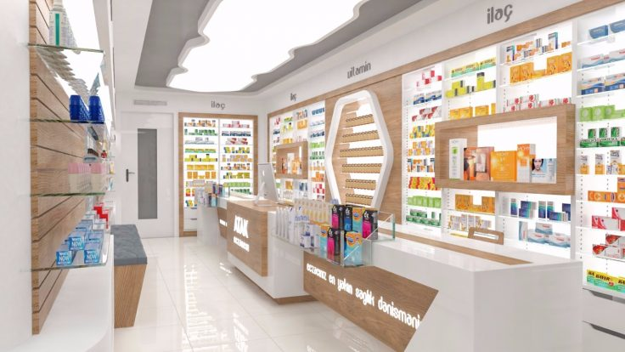
Eczane olacak yerlerin bodrum, asma katları, varsa merdiven boşlukları, merdiven altı kısımları, kolonları, ara duvarları hariç, lavabo ve tuvalet alanı dâhil olmak üzere asgari 35 metrekare olması şarttır.

Slide 7
Eczane Eczacısının Rutin İş Günü
Hastaya ait reçeteli veya reçetesi ilaç ve ilaç dışı ürün ve ihtiyaçları karşılanır.
İlaç ve ilaç dışı ürünlerin stok takipleri yapılır.
Reçeteler ve hasta raporları kontrol edilerek hata durumunda oluşabilecek SGK kesintisi önlenir.
Majistral ilaçlar hazırlanır.

Slide 8
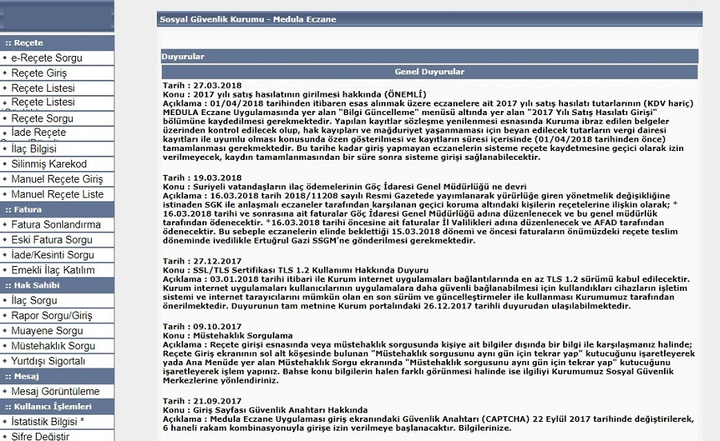
Medula Provizyon Sistemi
E-REÇETE GİRİŞİ
Medula sisteminde e-reçete girişlerinde e-reçete sorgulama bölümünden hastaya ait T.C. kimlik ve e-reçete numarası bilgileri girilerek reçete görüntülenir.
E-reçete örneği

Slide 9
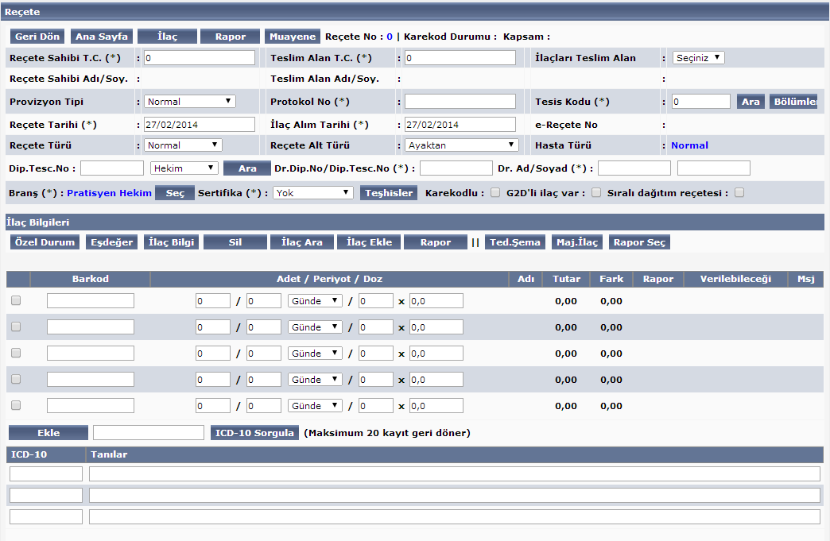
Medula Provizyon Sistemi
Medula Hekim sistemlerinde bağlantı sorunları yaşandığı zaman reçeteler hekimler tarafından manuel olarak reçete edilir. Manuel reçete girişleri sistemde yer alan ‘Reçete Giriş’ sekmesinden gerçekleştirilir.

Slide 10
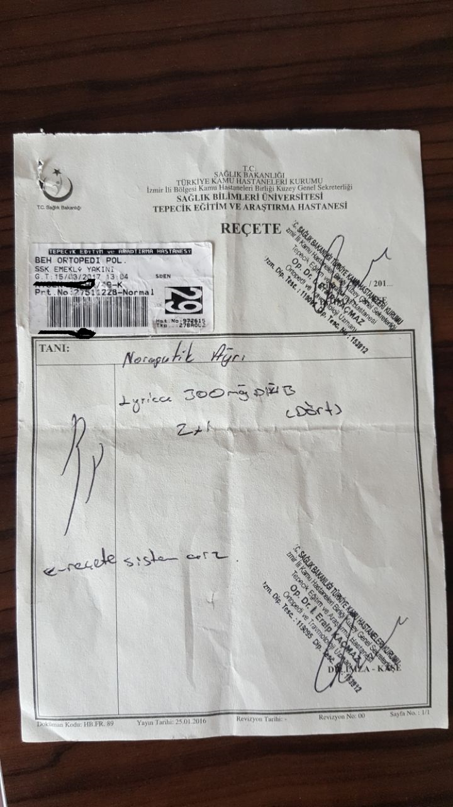
Hastanın T.C. kimlik numarası girilir. Sigortalı kapsam türü seçilir. Reçetenin protokol numarası girilir. Reçete tarihi girilir. İlaç alım tarihi girilir. Tesis kodu girilir.
Reçete türü seçilir. Reçete alt türü seçilir. Hasta türü seçilir. Dr. Tescil Numarasından hekim aratılır.
İlacın karekodu, karekod okuyucuyla okutulur. Sırasıyla; adedi, dozu ve periyodu girilerek “Ekle” butonuna basılır.

Slide 11
Renkli Reçete Sistemi
Eczanelerde yeşil ve kırmızı reçeteye tabii olan ve kasalarda muhafaza edilen ilaçların hastalara ulaştırılırken renkli reçete sistemine işlenmesi gerekmektedir.

Slide 12
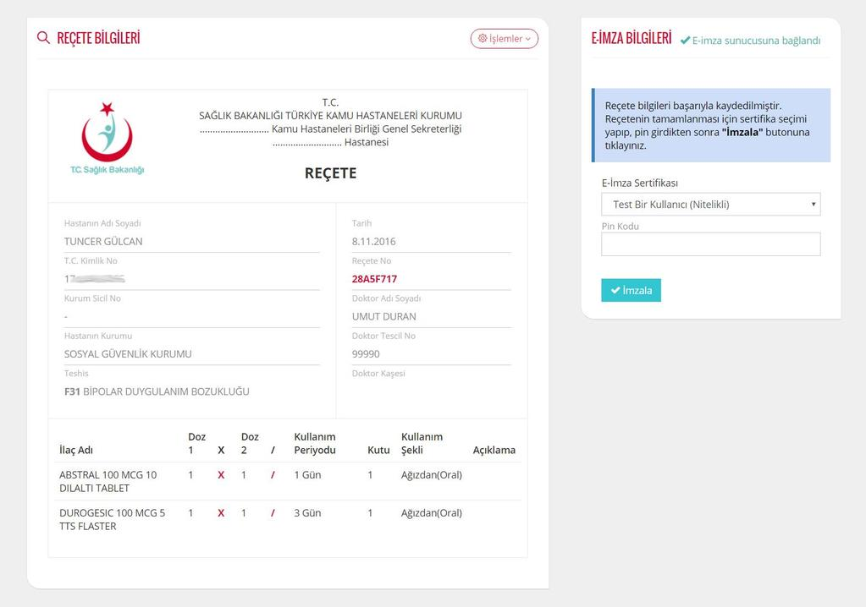
Renkli Reçete Sistemi
Renkli Reçete Sistemi" 17 Mart 2017 itibari ile tüm Türkiye'de kullanıma açılmıştır.
Sistemin amacı ilaç suistimalinin önlenmesi ve takibinin sağlanmasıdır.
Hastaya ait T.C. Kimlik ve e-reçete numarası ile reçete kaydı yapılır ve hastaya ait iletişim bilgileri sisteme kaydedilerek ilaç takibi sağlanmaktadır.

Slide 13
SERBEST ECZANELERDE VERGİ UYGULAMALARI
Eczane eczacıları ilgili mevzuat çerçevesinde aşağıdaki vergileri ödemekle yükümlüdür:
KDV
Geçici Vergi
Yıllık Gelir Vergisi
Stopaj Vergisi
İlan ve Reklam Vergileri

Slide 14
KATMA DEĞER VERGİSİ(KDV)
Serbest eczane sahibi eczacılar, KDV mükellefidirler. Eczanelerde satılan ürünler KDV’ye tabidir. İlaçların KDV oranı %8, İtriyatların, majistral ürünlerin ve SGK’den reçete başı tahsil edilen hizmet bedellerinin KDV oranı ise %18dir. Üretimden sonra, ürünün bedeline ilave edilen KDV miktarı ara kademelerde ürünü satan tarafından tahsil edilir, aradaki fark vergi dairesine ödenmektedir.
GEÇİCİ VERGİ
Eczaneler işletme olmaları nedeni ile kazanç elde ettikleri için Gelir Vergisi mükellefidirler. Geçici Vergi, gelir vergisi için tüm yılın kâr/zarar hesaplamalarının tek seferde yapılmadan üçer aylık dönemlerde elde edilen kazancın beyan edilerek, vergisinin önden tahsil edilmesidir.

Slide 15
YILLIK GELİR VERGİSİ BEYANI
Cari dönemde ödenen geçici vergilerin mahsubu Yıllık Gelir Vergisi Beyanı ile yapılır. Ödenen Geçici Vergiler, yıl sonunda hazırlanan Yıllık Gelir Vergisi Beyannamesi’nden düşülmektedir.
STOPAJ VERGİSİ (VERGİ TEVKİFATI)
Stopaj, Gelir ya da Kurumlar Vergisi’ne tabi kazançlara uygulanır. Gelir veya Kurumlar Vergisi’ne tabi olan bir kazanç tutarının; işverenler vasıtasıyla, kanunlarda belirtilen oranlara göre, vergi dairesine yatırılmasıdır. Eczacılar için işveren olarak, işçi maaşlarından dolayı oluşan vergiler ve eğer eczacının eczanesi kira ise kira kaynaklı vergiler stopaj usulü vergidir.
İLAN VE REKLAM VERGİSİ
Belediyelerin yetki ve sorumluluğu altında olan cadde, bulvar ve meydanlarda yer alan işletmelerde bulunan ilan ve reklam unsurlarının bedelleridir. Eczaneler tabela astıklarından dolayı İlan ve Reklam Vergisi ödemekle yükümlülerdir.

Slide 16
Eczane Giderleri
İşle ilgili olmak şartıyla, ödenen zarar; ziyan ve tazminatlar. | İşle ilgili seyahat ve ikamet giderleri
İlaç giderleri, sigorta primleri ve emekli aidat giderleri. | İşletme ile ilgili olmak şartıyla; bina, arazi, gider, belediye vergileri.
Genel giderler; Bunlar elektrik, su, haberleşme gibi giderleri içerir. | İşverenler tarafından ücretliler adına bireysel emeklilik sistemine ödenen katkı payları.

Slide 17
Son beş yıl içinde yaşanan gelişmeler ve yasal düzenlemeler sonucunda; Eczane işletmelerinin, geçmiş yıllara kıyasla kârlılık oranları düşmüştür. Bunun başlıca nedeni ilaç fiyatları için yeni kriterler belirlenmiş olmasıdır. Bu kriter ilaç fiyatları için AB ülkeleri arasında en düşük fiyatların esas alınmasıdır.

Slide 19
KAYNAKÇA
ÇAKIL, Adem Utku. "ECZANE İŞLETMELERİNDE MUHASEBE VE VERGİ UYGULAMALARI.«
ERDEM, Gökçe, Gülbin ÖZÇELİKAY, and Muammer ÇALIKUŞU. "Eczanelerde Vergilendirme Uygulamaları ve Kârlılık Değerlendirilmesi." Literatür Eczacılık Bilimleri Dergisi 8.3 (2019): 185-195.
Eczacılar ve Eczaneler Hakkındaki Kanun-6197
https://www.samsuneczaciodasi.org.tr
Titck.gov.tr

